Slide 1
Milk River
Lukáš Zahradníček, 1 SPR. GEOLOGIE, Brno 2012

Slide 2
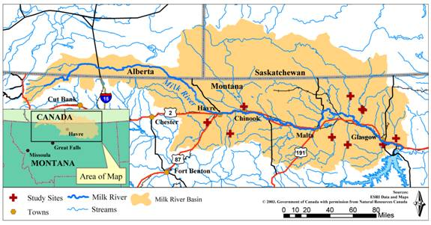
Milk River
Délka toku: 1173 km
Povodí: 61 642 km²
Průtok: 17 m3/s
Řeka pramení ve Skalistých horách na SZ Montany
Milk River ústí do řeky Missoury

Slide 3
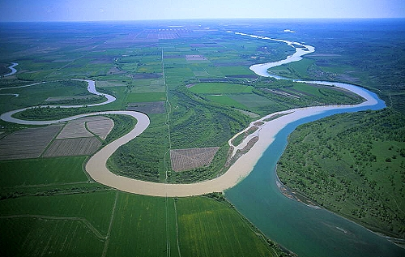
Milk River
(Historie)
Řeka dostala své jméno podle barvy vody, která připomíná rozlité mléko
Tento vzhled je způsoben jílovitou suspenzí, která se dostává do řeky erozí břehů bohatých na tento extrémě jemnozrný sediment.

Slide 4
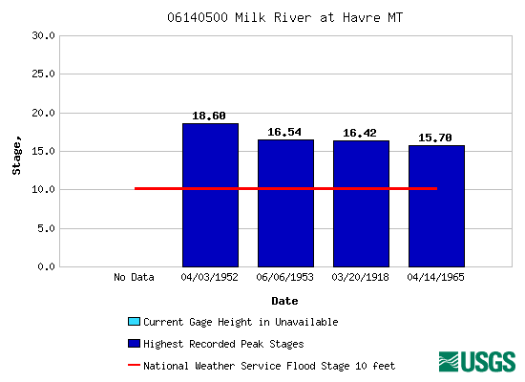
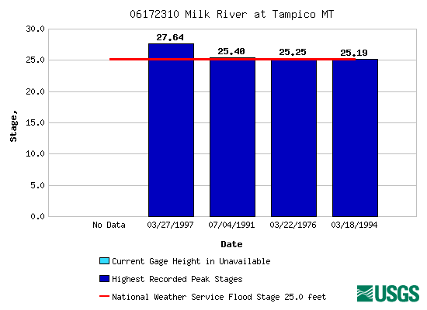
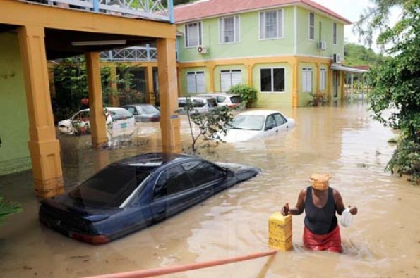
Největší povodně

Slide 5
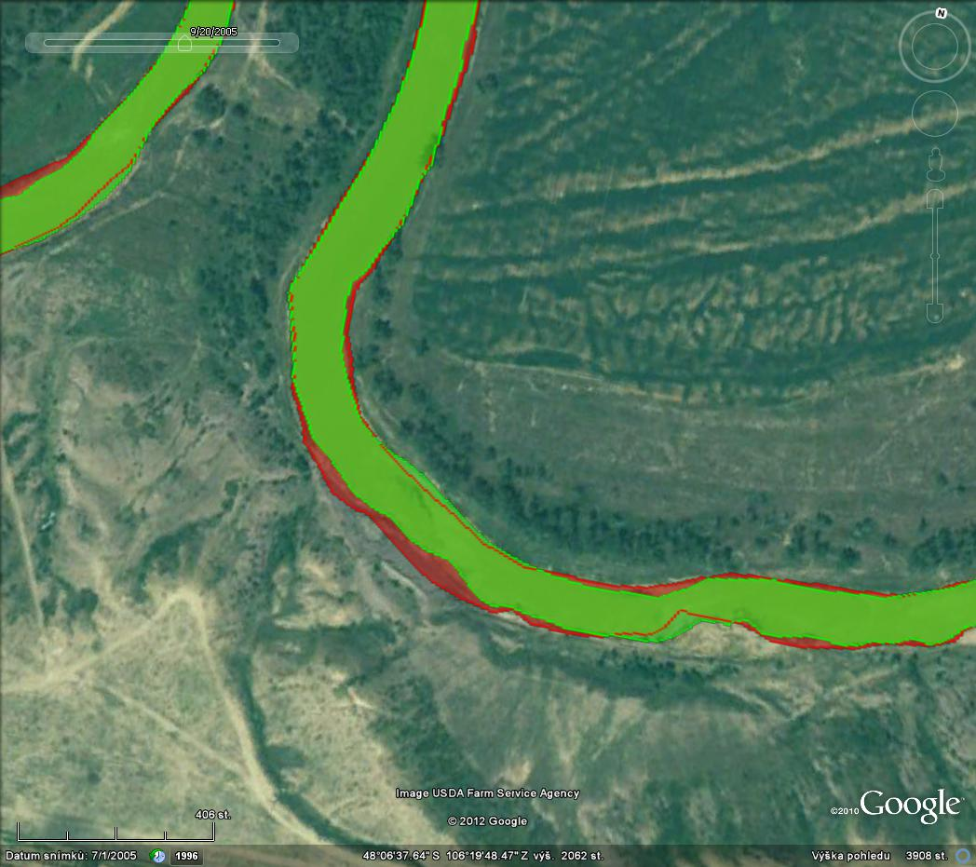
Největší posun 1996 - 2005

Slide 6
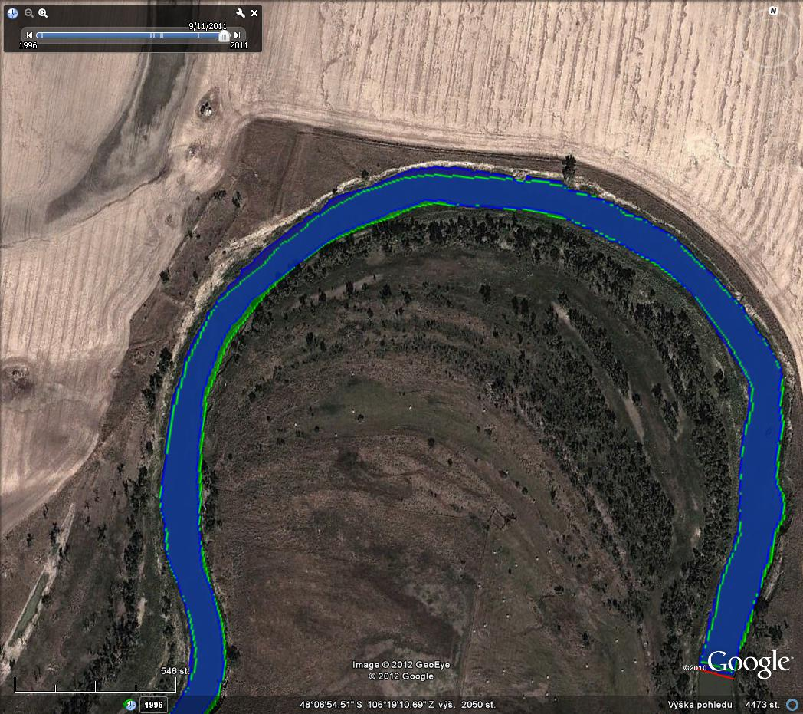
Největší posun 2005-2011

Slide 7
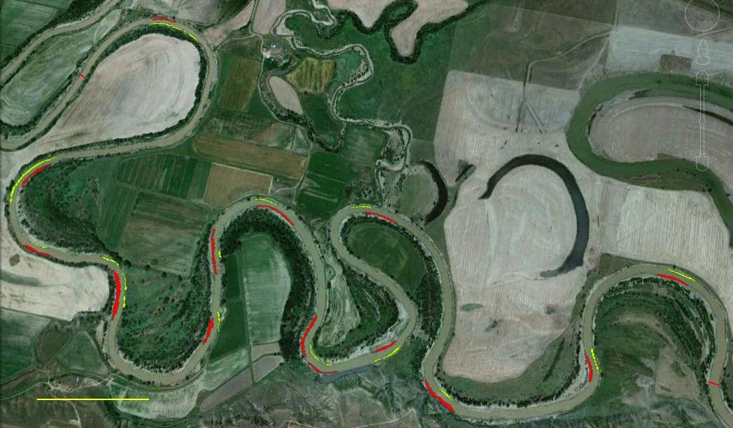
Změna koryta nevýrazná
500 m

Slide 8
Závěr
Laterálně relativně stabilní řeka
Na výsepních a jesepních březích nejsou ve studované oblasti radikalní změny
Nejvyšší hodnota akumulace 17,7 m (1996 – 2005)
Nejvyšší hodnota boční eroze 9,2 m (1996-2005)

Slide 9
Zdroje
Dostupné na www http://en.wikipedia.org/wiki/Milk_River_(Alberta%E2%80%93Montana)
http://nd.water.usgs.gov/floodtracking/charts/06140500.html
Google Earth

